Slide 1
二上 第九課
教學簡報
聽音樂説感受

Slide 2
學習重點
掌握樂曲所表達的情感
認識貝多芬

Slide 3
掌握樂曲所表達的情感
貝多芬是一位世界著名的音樂家。聽聽他創作的鋼琴樂曲，感受樂曲所表達的情感。

Slide 4
掌握樂曲所表達的情感
聆聽樂曲《升C小調鋼琴奏鳴曲》的第一樂章。 (00:24-01:26)
讓我們一起認識此曲的作曲家⎯⎯貝多芬吧！
作曲家介紹

Slide 5
掌握樂曲所表達的情感
再次聆聽樂曲《升C小調鋼琴奏鳴曲》的第一樂章。 (00:24-01:26)
你可以閉上眼睛，用心聆聽樂曲的旋律，感受樂曲抒發的情感。
樂曲介紹

Slide 6
掌握樂曲所表達的情感
這首樂曲給你甚麼感受？
興奮？
輕鬆？
緊張？
傷感？
害怕？

Slide 7
掌握樂曲所表達的情感
為甚麼這首樂曲會令你有這樣的感受？
可從這方面想……
柔和？
活潑？

Slide 8
掌握樂曲所表達的情感
這首樂曲的音色……
柔和

Slide 9
掌握樂曲所表達的情感
為甚麼這首樂曲會令你有這樣的感受？
可從這方面想……
強？
弱？

Slide 10
掌握樂曲所表達的情感
這首樂曲的力度……
弱

Slide 11
掌握樂曲所表達的情感
為甚麼這首樂曲會令你有這樣的感受？
可從這方面想……
快？
慢？

Slide 12
掌握樂曲所表達的情感
這首樂曲的速度……
慢

Slide 13
掌握樂曲所表達的情感
為甚麼這首樂曲會令你有這樣的感受？
可從這方面想‥‥‥
起伏多、
少重複、
少級進？
起伏不多、多重複、
多級進？

Slide 14
掌握樂曲所表達的情感
這首樂曲的旋律動向……
起伏不多、多重複、
多級進

Slide 15
掌握樂曲所表達的情感
你喜歡在甚麼時候聽到這首樂曲？為甚麼？
這首寧靜的樂曲令人心境平靜，適合在做功課、睡覺或吃東西時收聽。

Slide 16
掌握樂曲所表達的情感
觀看以下一幅圖畫，説説它的內容。
圖中可見到在漆黑的夜裏，一隻船靠着燈塔發出的光來航行。

Slide 17
掌握樂曲所表達的情感
觀看以下一幅圖畫，説説它的內容。
圖中可見閃爍的星星和發光的月亮，像在流動的雲，還有那晃動着的樹。
這是著名畫家梵谷的名畫《星月夜》。

Slide 18
掌握樂曲所表達的情感
(00:24-01:26)
再次聆聽樂曲《升C小調鋼琴奏鳴曲》。
以下哪幅圖畫的內容和你的感受較相似？為甚麼？
（答案言之成理便可。）

Slide 19
掌握樂曲所表達的情感
試閉上眼睛，專心聆聽，留意樂曲的速度、節奏和力度。
聆聽樂曲《軍刀
舞曲》。
樂曲介紹

Slide 20
掌握樂曲所表達的情感
樂曲的速度、節奏和力度是怎樣的？
速度很快、節奏急速、力度強。

Slide 21
掌握樂曲所表達的情感
樂曲令你聯想到怎樣的情境？
令我聯想到賽車、運動比賽、貓捉老鼠等緊張刺激的場面。

Slide 22
掌握樂曲所表達的情感
哪些顏色可以代表樂曲的氣氛？
紅色、橙色、 黃色、棕色等。

Slide 23
掌握樂曲所表達的情感
再次聆聽樂曲
《軍刀舞曲》。
把樂曲給你的感受畫出來。

Slide 24
總結
當聽到強而有力的樂曲時，我們會感覺振奮；當聽到輕快活潑的旋律時，我們會感到愉悅。
音樂會激發人的情感。音樂的旋律、力度、速度、節奏的組合會帶來不同的感受。

Slide 25
評估及自學資源
評估資源
完成聆聽工作紙「聽樂曲畫感受」，透過圖畫表達對樂曲的感受。
觀看影片 ，欣賞貝多芬另一首著名樂曲《第九交響曲》第四樂章。
觀看影片 ，欣賞結合音樂與芭蕾舞表演的《軍刀舞曲》 。
自學資源
完

Slide 26
鳴 謝
馬桂綿博士
本出版社已盡力查究相片刊載權的資料。如有遺漏之處，請版權持有人與本出版社聯絡。

Slide 27
© 培生教育出版亞洲有限公司

Slide 28
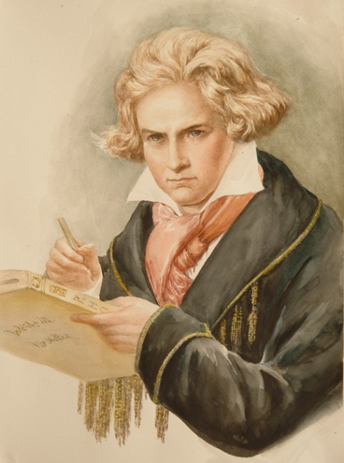
貝多芬(Ludwig van Beethoven, 1770-1827)
認識貝多芬
德國的天才音樂家，4歲學習鋼琴，8歲便在音樂會上演出。
28歲開始聽覺出現問題，49歲左右完全失聰。
受耳疾困擾的他，一度情緒低落，幸好他最終能勇敢面對命運的挑戰，創作出多首風格創新的名曲。
被後世譽為「樂聖」。

Slide 29
《升C小調鋼琴奏鳴曲，作品二十七第二號》 Piano Sonata in C# minor, Op.27 No.2
樂曲介紹
貝多芬其中一首為人熟悉的作品，創作於1801年。
據說此曲是獻給他的戀人茱麗葉塔的。
德國一位詩人聽完此曲後，形容此曲有如「月亮的光輝映照在瑞士 琉森湖上」，從此人們便稱此曲為《月光奏鳴曲》 。
Notes:
Sharp記號要在上標的位置

Slide 30
樂曲介紹：Sabre Dance《軍刀舞曲》
《軍刀舞曲》出自芭蕾舞劇《加雅涅》，創作於1942年，是著名的管弦樂合奏曲。

Slide 31
樂曲介紹：Sabre Dance《軍刀舞曲》
《軍刀舞曲》是劇中第四幕的音樂，描繪劇中的主角舉行婚禮時，人們歡天喜地跳舞的情境。故此音樂的節奏急促強烈，氣氛熱鬧。

Slide 32
樂曲介紹：Sabre Dance《軍刀舞曲》
《軍刀舞曲》作者是哈察都量(Aram Khachaturian)，俄國現代作曲家。
他出身自亞美尼亞，創作《軍刀舞曲》時，採用了大量中亞地區及高加索地方的民族音樂，曲風熱情豪邁，充滿生命力。

